Slide 1
Текст в графика

Slide 2
1. Текст
Символите образуват думите;
Думите съставят изречения;
Изреченията, отнасящи се за една мисъл, формират абзаца (параграф);
Общността от символи, думи и абзаци ще наричаме текст;

Slide 3
2. Добавяне на текст
Инструмента за добавяне на текст (Text);
Начертава се правоъгълник, вътре в който ще се записва текста;
Въвеждаме текста;
Настройки на инструмента текст
Цвета на текста се избира от палитрата с десен бутон, а с ляв бутон- фона на текстовата кутия;
Цвета на текста се избира от палитрата с десен бутон, но без фон на текстовата кутия;

Slide 4
3. Задаване на размер и шрифт на текста (View/ Text Toolbar)
Шрифт на текста
Стил на символите
Размер на текста
Визуализация на символи от различни езици

Slide 5
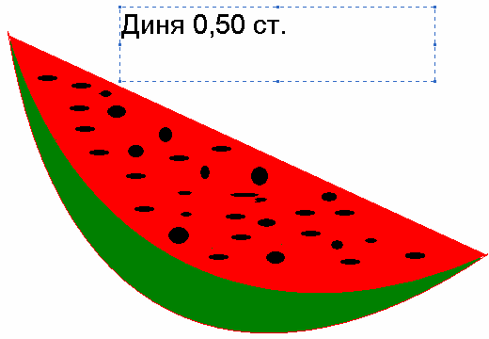
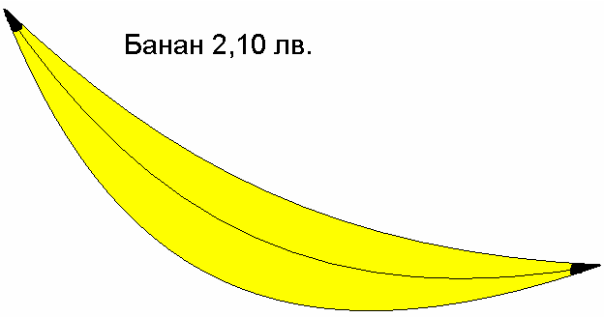
4. Практически задачи
Свалете файловете watermelon.bmp и banana.bmp;
Поставете следните надписи:

Slide 6
5. Практически задачи
Направете си визитни картички

Slide 7
5. Практически задачи
Свалете файла Bulgaria_Map.bmp;
Надпишете имената на:
двете морски столици на България;
най- големия град на река Дунав
града, в който живеете;
града под тепетата;
Надпишете името на столицата с по- голям размер на буквите;
Вмъкнете заглавие “Карта на България” над картата;

